Slide 1
Музыка в театре
МАУДО
«Эжвинская детская музыкальная школа»

Slide 2
Что такое театр?
Слово «Театр" переводится с греческого языка как "зрелище" и как "место для зрелищ".
Театр - это: то, что зритель смотрит:
спектакли,
концерты,
выступления (обязательно на сцене, чтобы можно было видеть спектакль с любой точки зрительного зала);
Театр - это: то, где зритель смотрит:
специальное место,
здание, в котором происходит театральное представление.

Slide 3
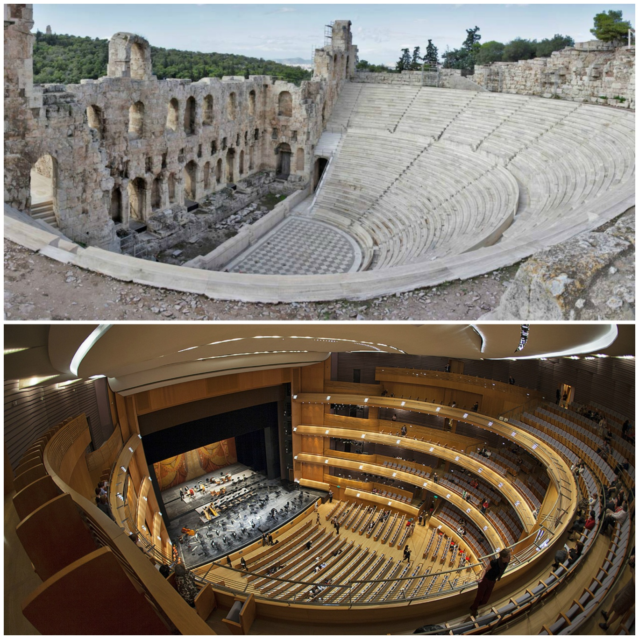
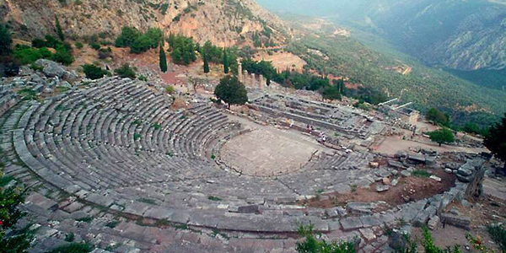
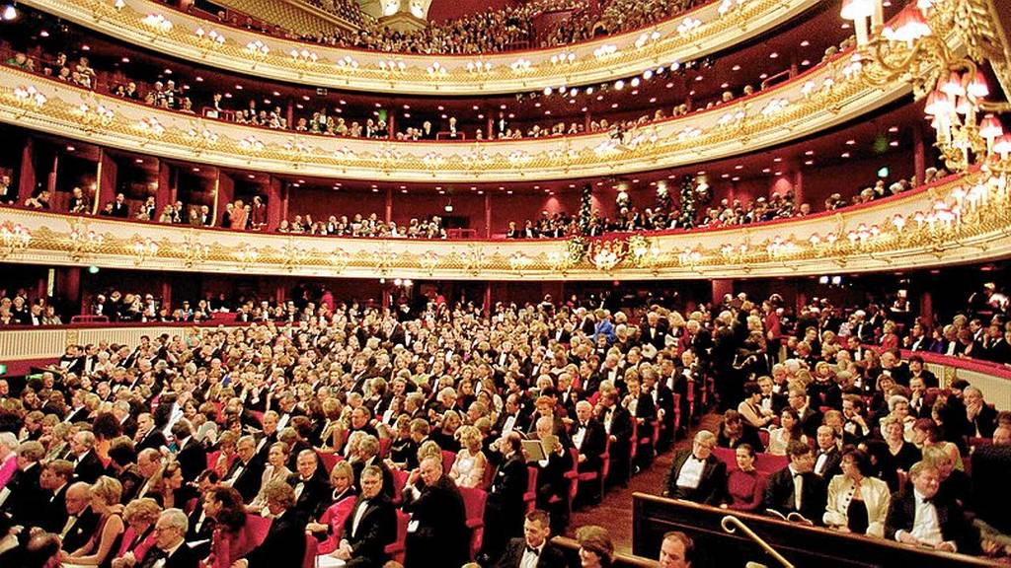
«Древнегреческий
театр»
«Современный
театр»

Slide 4
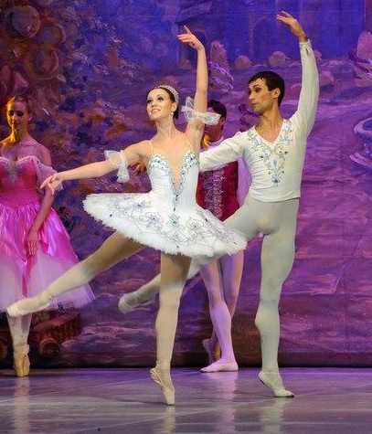
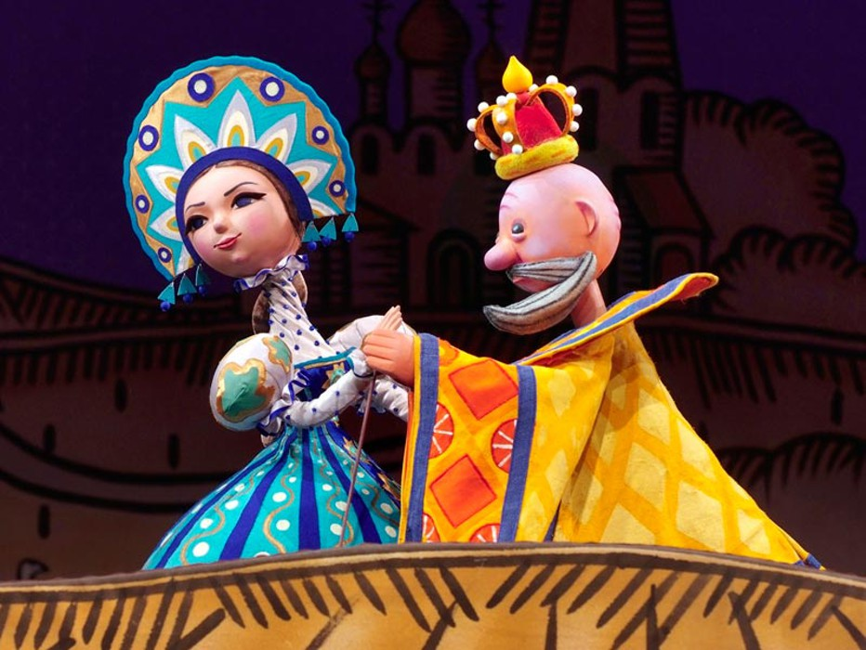
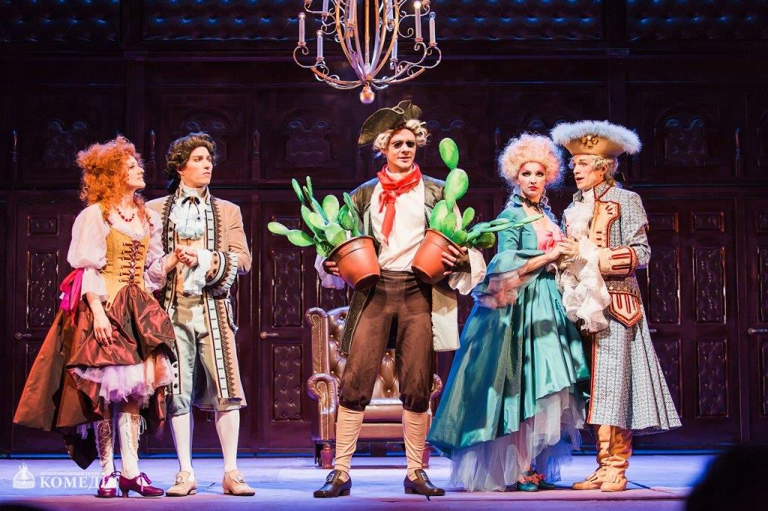
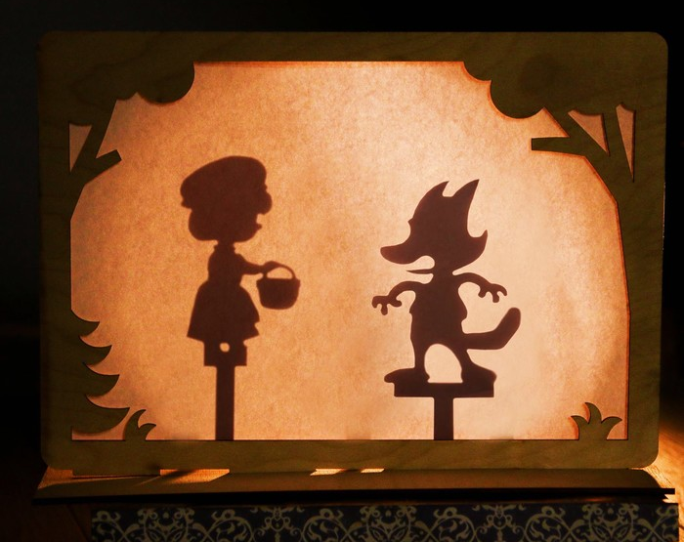
Какие бывают театры?
театр кукол
балетный
театр комедии
театр теней

Slide 5
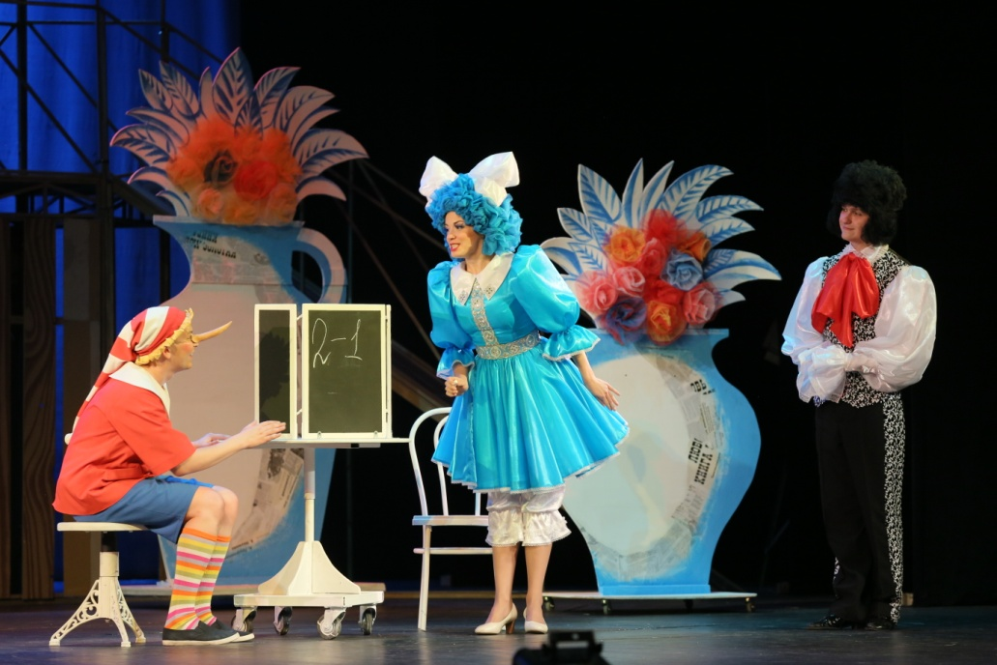
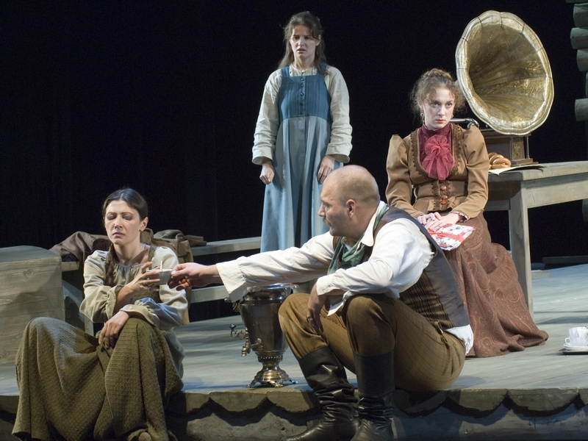
Какие бывают театры?
театр юного
зрителя
оперный
драматический
и другие

Slide 6
Театральные жанры
трагедия
драма
комедия
Драматическое произведение,
заканчивающееся как правило
гибелью главного героя
Действие с серьезным
сюжетом, но без
Трагического исхода
Спектакль с веселым,
смешным сюжетом

Slide 7
Для чего нужна музыка в спектакле?
Музыка играет в спектакле очень важную роль:
•помогает ярче раскрыть идею пьесы;
•показывает характеры действующих лиц; •красочно обрисовывает эпоху, в которой происходит действие;
•создает эмоциональную атмосферу в спектакле;

Slide 8
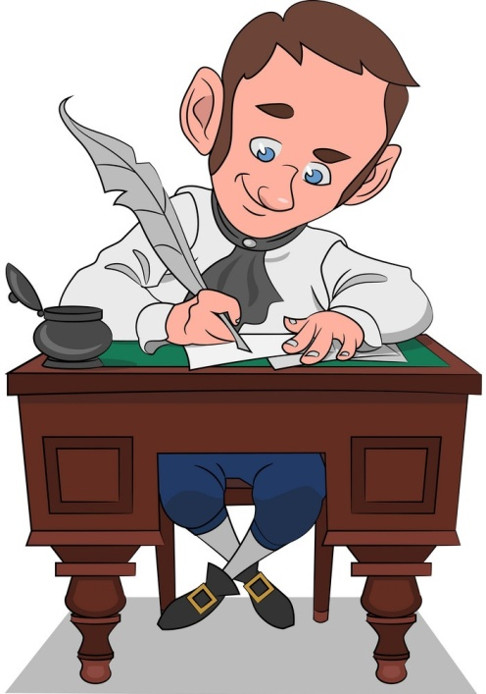
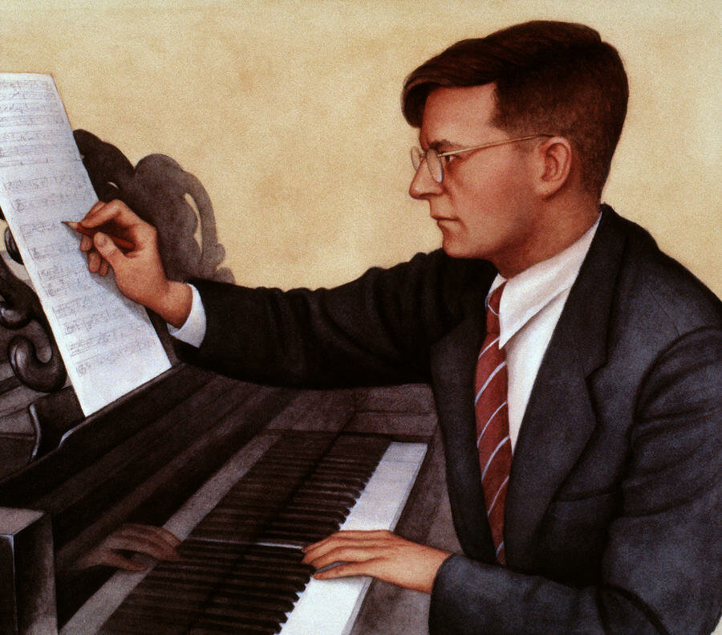
У драматического спектакля
Несколько авторов:
композитор
режиссер
драматург

Slide 9
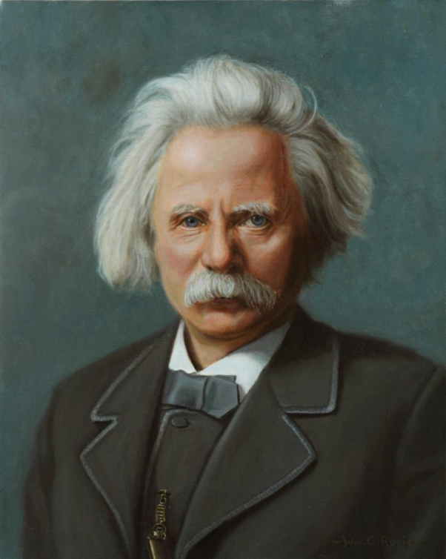
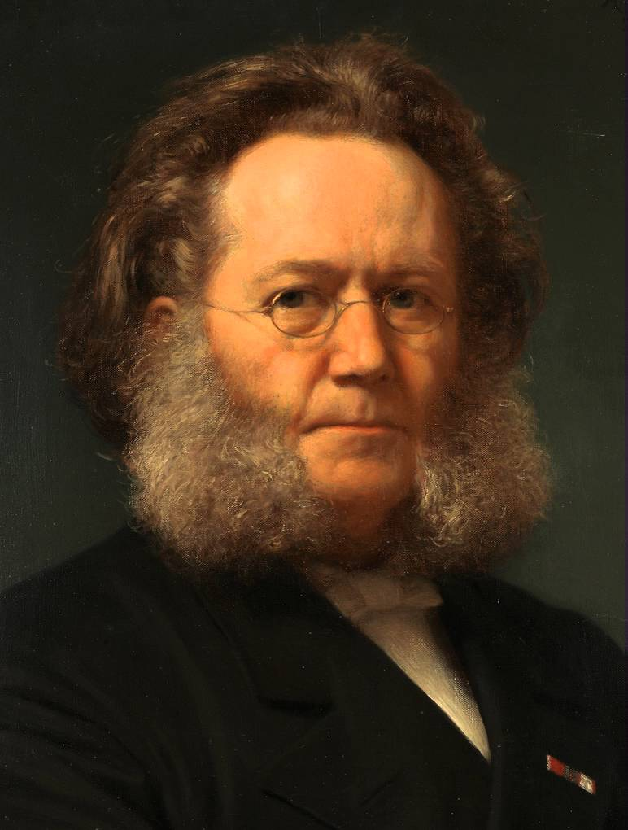
Сюита «Пер Гюнт»
музыка, сочиненная норвежским композитором Эдвардом Григом для постановки спектакля, драмы, писателя Генриха Ибсена под названием «Пер Гюнт».
Эдвард Григ
1843-1907
норвежский композитор,
пианист и дирижер
Генрих Ибсен
1826-1906
норвежский драматург

Slide 10
Всего к спектаклю было написано
23 музыкальных номера
Но наибольшую популярность получили
8 номеров, которые Григ оформил в две оркестровые сюиты.
СЮИТА - ЭТО МУЗЫКАЛЬНОЕ ПРОИЗВЕДЕНИЕ СОСТОЯЩЕЕ ИЗ НЕСКОЛЬКИХ КОНТРАСТНЫХ ПО ХАРАКТЕРУ ЧАСТЕЙ.

Slide 11
Первая сюита:
1 часть – «Утро»;
2 часть – «Смерть Озе»;
3 часть – «Танец Анитры»;
4 часть – «В пещере горного короля».
Вторая сюита:
1 часть – «Жалоба Ингрид»;
2 часть – «Арабский танец»;
3 часть – «Возвращение Пера Гюнта»;
4 часть – «Песня Сольвейг».

Slide 12
Спасибо за внимание!
☺

